Slide 1
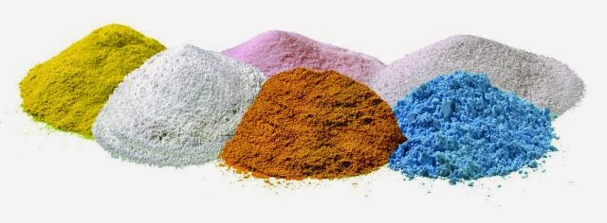
العناصر المعدنية Minerals

Slide 2
تحتاج جميع الاحياء الى كميات معينة من مواد لا عضوية من اجل نموها واستمرار حياتها
هناك ما يقارب 24 عنصر موجود في الجسم منها ( الكالسيوم والفسفور والصوديوم والبوتاسيوم والمغنيسيوم والكبريت والكلور والحديد ) وتسمى العناصر الرئيسية
هناك عناصر اخرى يحتاجها بكميات قليلة

Slide 3
وظائفها
بناء الهيكل والعظمي والاسنان
اداء وظائف كيميائية حيوية مثل الحديد والنحاس في تكوين الهيموكلوبين واليود في الغدة الدرقية
وظائف فيزيائية – كيميائية في حفظ الضغط الازموزي وحفظ التوازن الحامضي القاعدي في الجسم

Slide 4
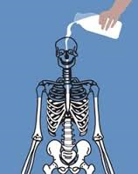
الكالسيوم
اكثر عنصر موجود في الجسم ( 1.200 ) كغم 99 % في العظام
وظائفه : بناء الهيكل العظمي
تخثر الدم
ينظم النفاذية عبر جدران الخلايا
تقلص وانبساط العضلات
الانعكاس العصبي العضلي
التوازن الحامضي القاعدي

Slide 5
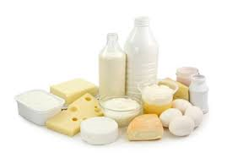
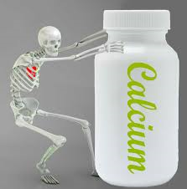
يوجد في الحليب والخضروات
يسبب نقصه الى لين العظام الكساح وهشاشة العظام

Slide 6
الفسفور
500 غم في جسم الانسان
يرتبط بالكالسيوم في الدور الغذائي
يحتاج بنسبة 2-1 في مرحلة النمو و1-1 في مرحلة البلوغ
وظائفه : تكوين العظام
تمثيل االبروتينات والكاربوهيدرات والدهون
تركيب قسم من الانزيمات
حفظ التوازن الحامضي القاعدي

Slide 7
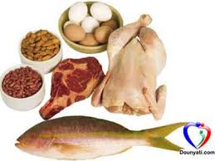
يوجد في الحليب والبيض واللحوم والاسماك والبقول
يسبب نقصه الى ضعف العضلات واختلال النمو الطبيعي واختلال تكلس العظام

Slide 8
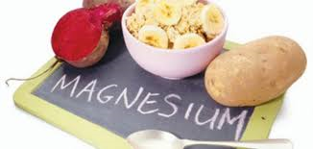
يختوي جسم الانسان 25 غم في العضلات اكثر نسبة من الكالسيوم
وظائفه: منشطا لعدد من الانزيمات
ضروري لوظائف الجهاز العصبي
المغنيسيوم

Slide 9
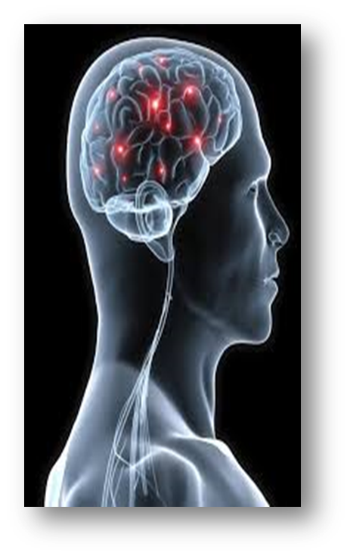
يوجد في الاغذية النباتية و الحيوانية وهو يدخل في تركيب الكلوروفيل
يسبب نقصه الى خلل في عمل الاعصاب والعضلات وحصول رعشة وتشنجات

Slide 10
الصوديوم
يحتوي جسم الانسان ما يقارب 100 غم
وظائفه : تنظيم ضغط الدم
التوازن الحامضي القاعدي
تنظيم ضربات القلب
امتصاص وتمثيل الكاربوهيدرات

Slide 11
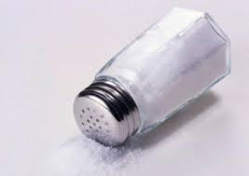
يوجد في نقي العظم وهو المصدر الرئيسي له وملح الطعام
يسبب نقصه الى تشنجات وضعف وشعور بالغثيان

Slide 12
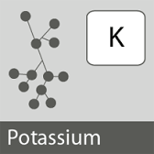
البوتاسيوم
يحتوي الجسم على حوالي 250 غم وهي موجودة تقريبا في داخل الخلايا
وظائفه : تنظيم الضغط داخل الخلايا
تنظيم الحامضية و القاعدية
الانعكاس العضلي العصبي

Slide 13
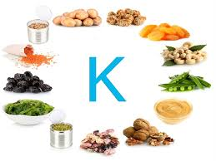
يوجد في الفواكه والخضروات ويؤدي نقصه الى ضعف العضلات

Slide 14
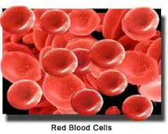
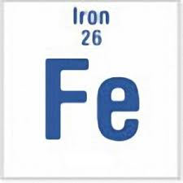
الحديد
يحتوي جسم الانسان 4 غم
توجد هذه الكمية في الهيموكلوبين والمايوكلوبين
وظائفه : تركيب عدد من المركبات البيولوجية المهمة مثل تركيب الهيموكلوبين والمايوكلوبين
تركيب عدد من الانزيمات

Slide 15
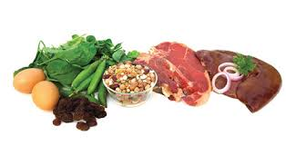
يوجد في الخميرة الجافة واللحوم والكبد وصفار البيض والبقول والحبوب والخضروات الورقية الخضراء
سيبب نقصه الى فقر الدم وسرعة التعب قصر التنفس واصفرار الوجه

Slide 16
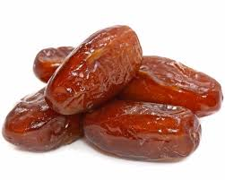
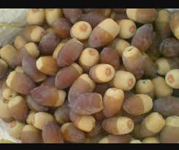
كل هذه العناصر تقريبا موجودة في :

Slide 17
كيفية اختيار الغذاء اليومي
قبل السباق :
الاكل بكمية كافية وعدم الشعور بالجوع
يجب ان تكون المعدة والقسم العلوي من الامعاء خالية اثناء السباق
الكاربوهيدرات والبروتينات تهضم بعد 3 ساعات والشحوم والدهون 4-5 ساعة
اخذ كمية كافي من السوائل قبل السباق
تناول الاغذية المعتاد عليها الرياضي يوميا
عدم تناول السوائل الغازية
تناول كمية من الكاربوهيدرات اكبر من بقية المواد
تناول وجبات سائلة عند الرياضيين الذين يعانون من اضطرابات في الجهاز الهضمي

Slide 18
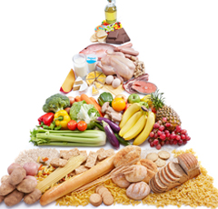
اثناء السباق :
تناول السوائل التي تحتوي على الكلوكوز والماء
بعد السباق :
اعادة ما فقده الجسم من الكاربوهيدرات والماء وتكون بعد السباق بساعة واحدة وكذلك في اليوم التالي تعويض ما فقده الجسم من المواد الغذائية المهمة

